Slide 1
위치기반 빅데이터를 이용한 생활패턴 분석 및 추천 서비스
팀명 : Maldives
프로젝트명 : 어디가 YOU
조원 : 김기태, 김희민, 배민규, 정지영

Slide 2
목차
프로젝트 정의
완료 작업
예정 작업
Notes:
발표는 저희 프로젝트에 대한 간단한 설명과 현재 완료된 작업, 그리고 앞으로 해야할 예정 작업 순으로 진행하겠습니다.

Slide 3
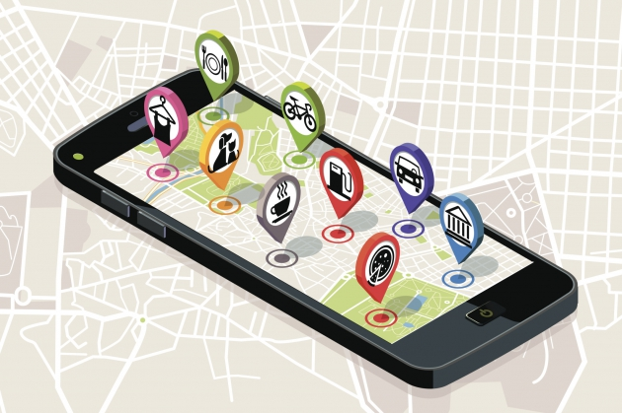
프로젝트 정의
기기를 통해 얻어온 위치 데이터와
카테고리별 사용자 만족도를 기반으로
각 사용자의 성향을 파악하여 그에 알맞은 정보를
추천, 제공하는 어플리케이션 및 웹 서비스
Notes:
저희 프로젝트 어디가YOU는 기기를 통해 얻어온 위치 데이터와 음식, 오락, 쇼핑 등 카테고리별사용자 만족도를 기반으로 각 사용자의 성향을 파악 및 분석하여 그에 알맞은 정보를 추천, 제공하는 어플리케이션 및 웹 서비스입니다.

Slide 4
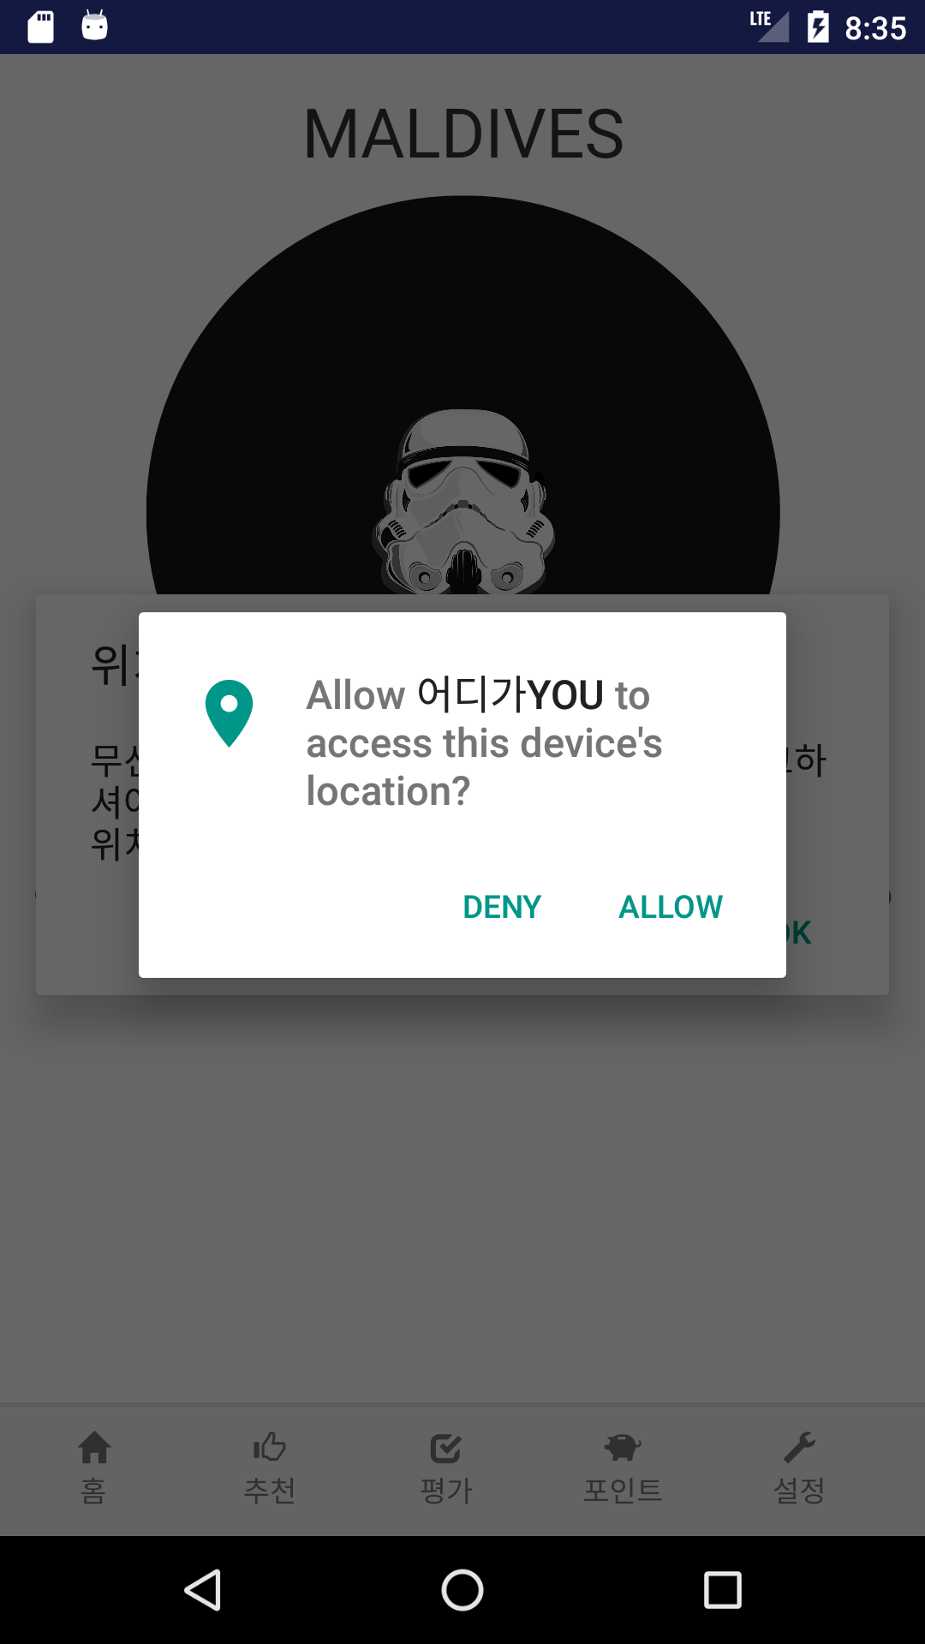
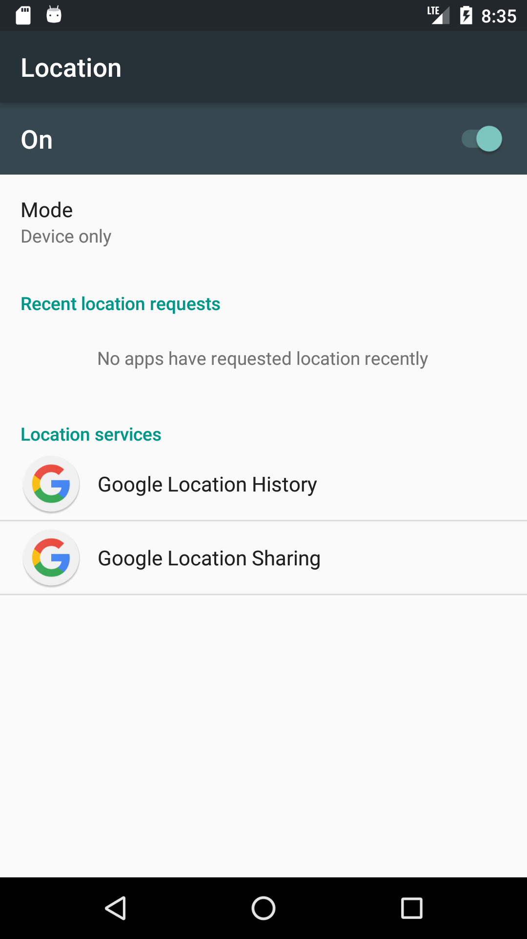
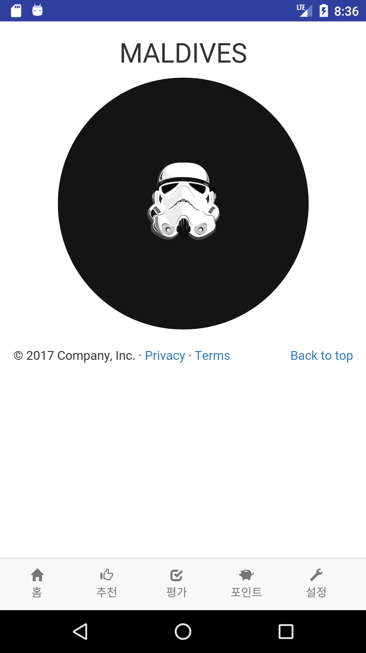
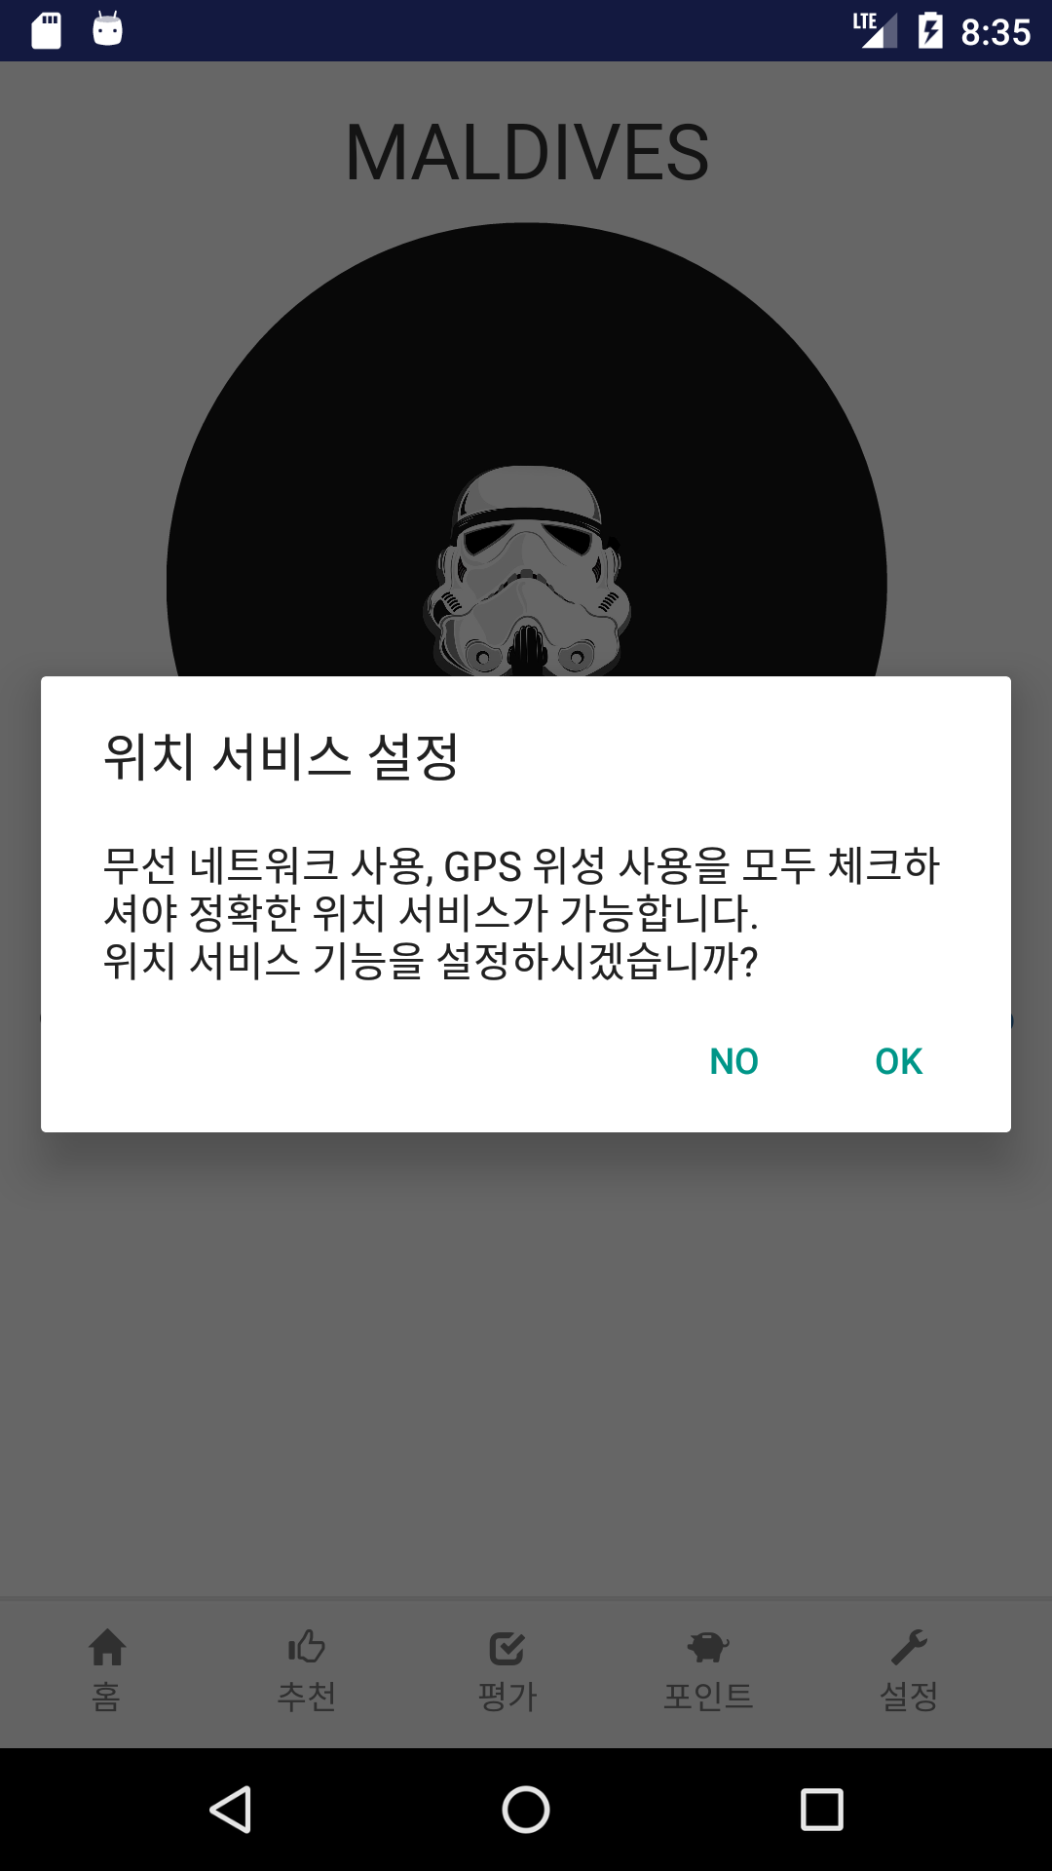
App
첫 실행시 권한 확인
위치 서비스 설정 알림
위치 서비스 ON
홈 화면
Notes:
다음은 저희 앱을 실행했을 때 화면 입니다. 저희는 사용자 기기로부터 위치정보를 얻어와야 하기 때문에 설치 후 첫 실행때만 앱이 기기의 위치정보에 접근할 수 있도록 권한을 확인 받습니다. 다음은 기기의 gps기능이 꺼져있을 경우, 설정을 변경하라고 알림을 띄워주고 여기서 ok를 누르면 gps설정 화면으로 넘어가서 설정을 변경할 수 있습니다. 이렇게 저희 앱을 사용하는데 필요한 기본 설정을 완료하였고, 다음 홈 화면 하단의 설정메뉴에서 저희가 만든 잠금화면을 사용하도록 설정해 줄 수 있습니다.

Slide 5
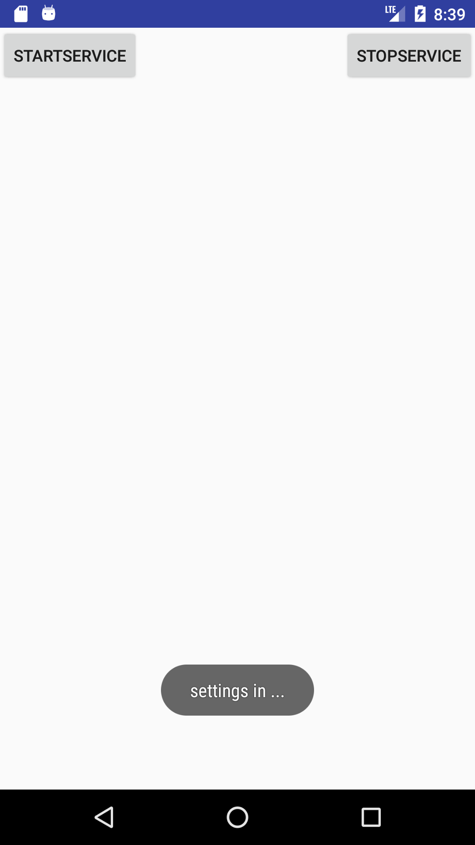
setting
세팅
Notes:
웹 뷰에서 자바스크립트 인터페이스를 이용해 웹페이지에서 안드로이드 엑티비티를 실행시킬 수 있도록 만들었습니다.여기서 사용자는 잠금화면의 사용 여부를 설정해 줄 수 있습니다.

Slide 6
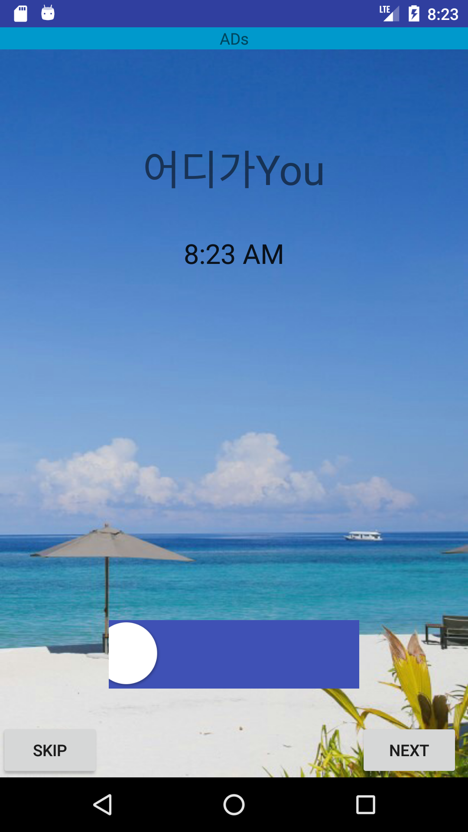
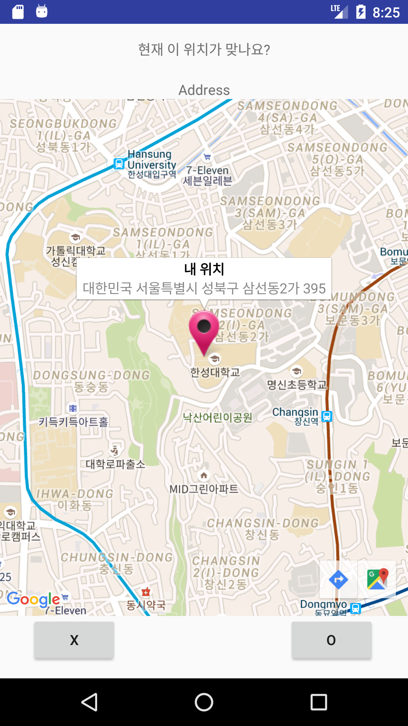
잠금화면
잠금화면
구글지도 연동
Notes:
다음은 잠금화면 입니다. 잠금화면을 사용하도록 설정하면 안드로이드의 기본 잠금화면 위에 저희 잠금화면을 띄워주게 됩니다. 잠금화면에서 이렇게 드래그를 해 주면 현재 나의 위치를 보여주게 됩니다. 기기의 위치 서비스 및 기지국 정보를 이용하여 현재 위치를 받아 오고 사용자가 자신의 현 위치가 맞는지 확인 할 수 있도록 구글맵과 연동하여 지도상에 띄워줍니다. 여기서 사용자가 본인의 위치와 다르면 x를 눌러서 뜨는 위치 목록중 본인의 현 위치를 선택하고, 맞으면 o를 눌러서 장소에 대한 평가 화면으로 넘어갑니다.

Slide 7
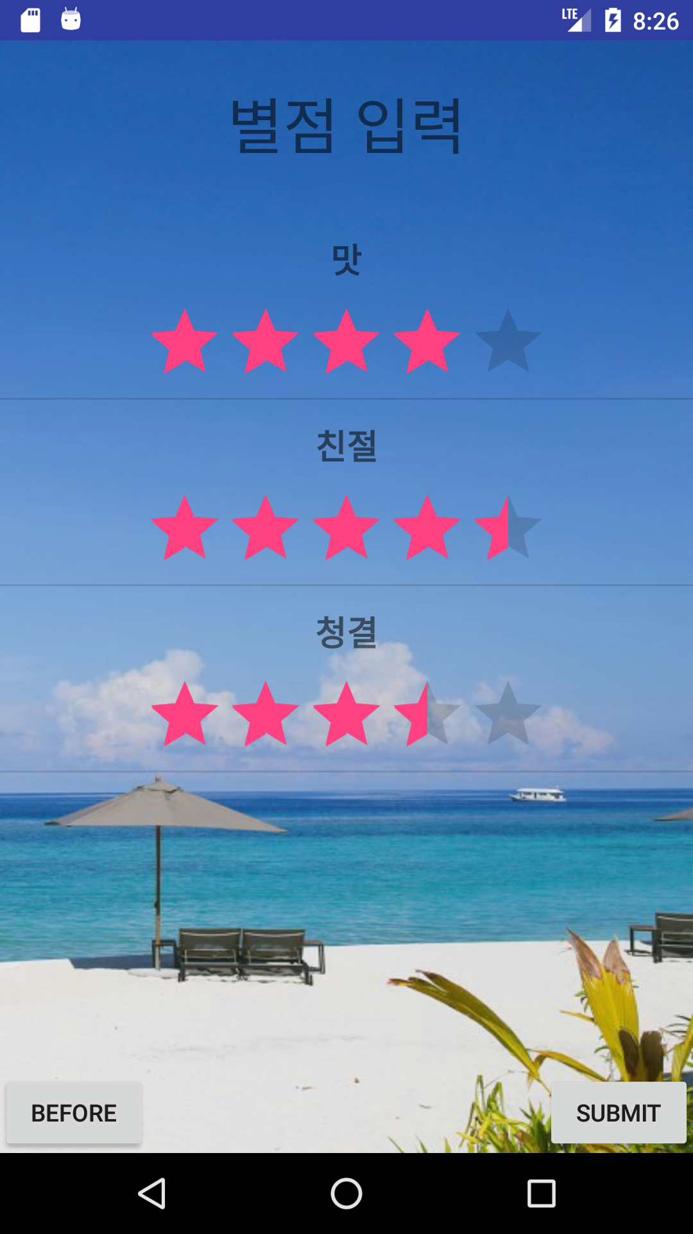
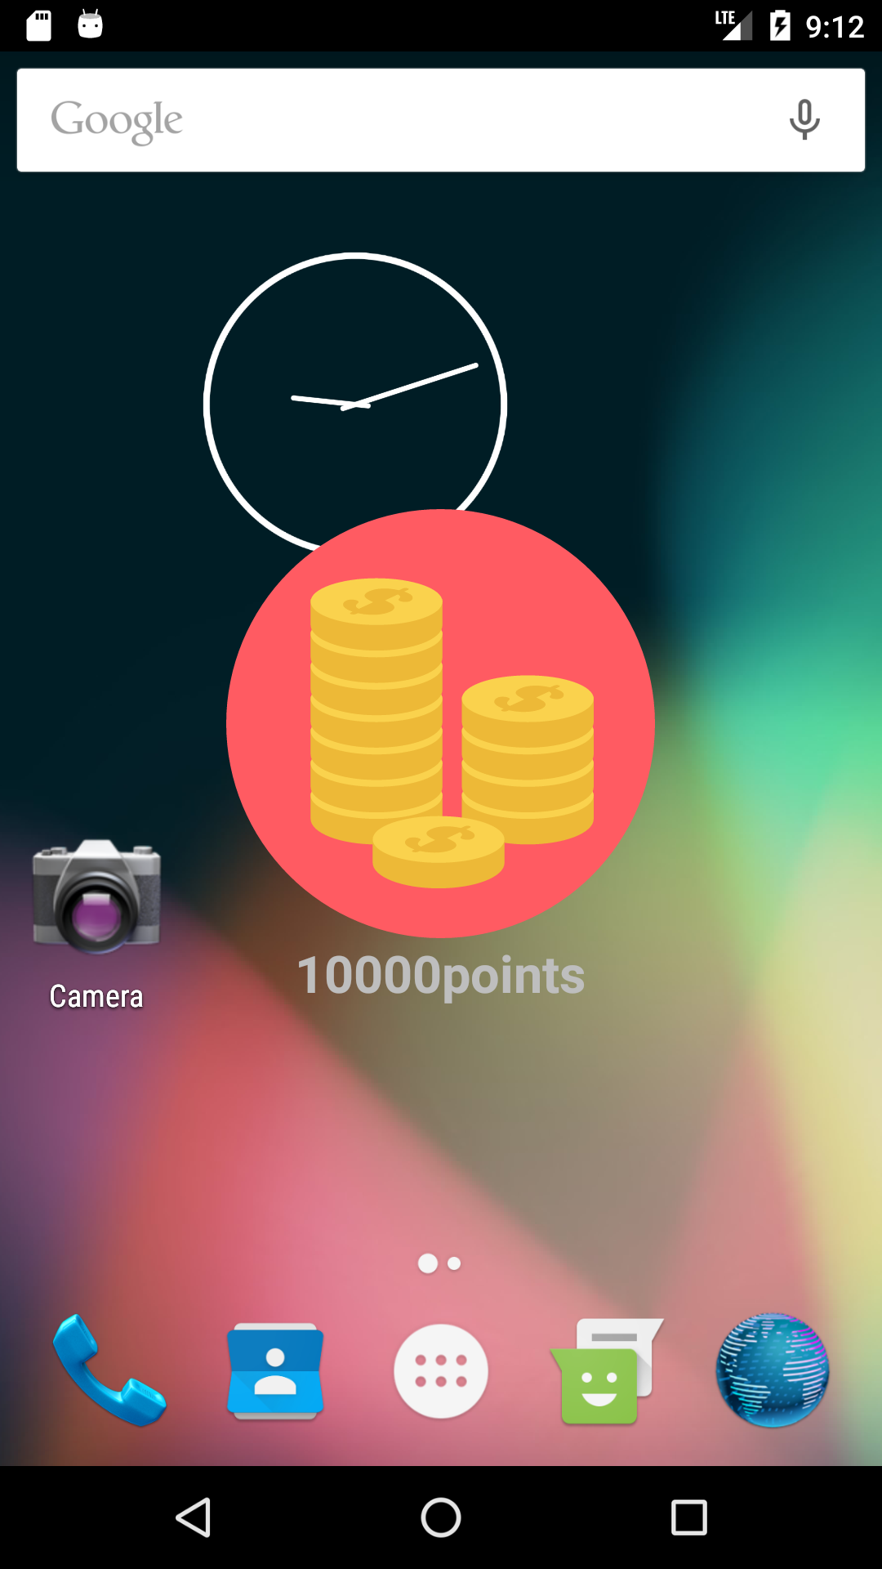
잠금화면
별점 입력 및 웹 서버 연동
포인트 어필
Notes:
이 화면에서는 장소에대한 평점을 입력하여 Submit을 누르게 됩니다. Submit 호출 시 별점데이터 및 위치데이터는 웹 서버를 통해 전달되며 앱 내 포인트샵에서 사용 가능한 포인트를 적립받고 종료됩니다.

Slide 8
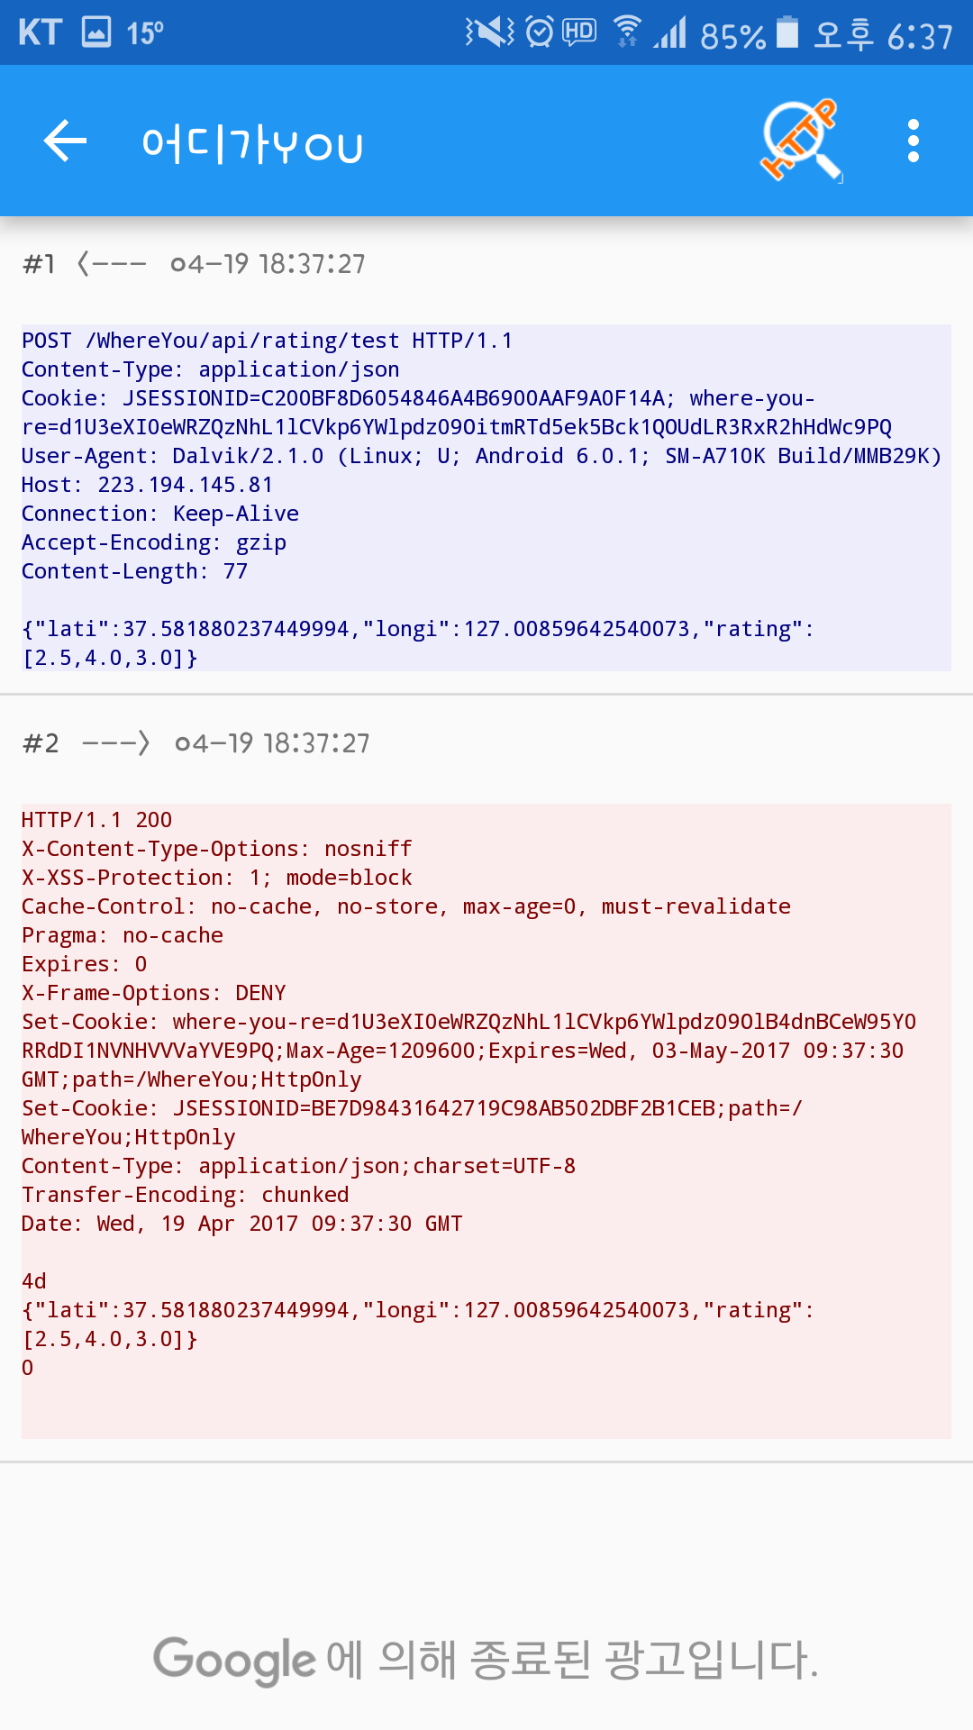
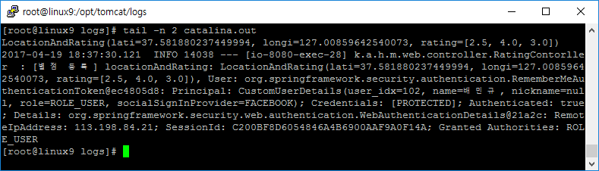
전송
Notes:
위 화면은 잠금화면에서 평가를 완료했을때 평가정보와 위치 정보를 서버로 전송한 패킷에 대한 정보이고, 아래는 서버에서 해당 정보를 받은 화면입니다.
아래에 보시면 사용자 토큰을 이용해 평가 데이터를 보낸 사용자를 인식하고, 위치와 평점 정보를 정상적으로 전송 받은걸 확인할 수 있습니다.
[메서드] [URI] [프로토콜]
[Content-Type - 보내는 데이터의 유형]
[Cookie - 쿠키] : JSESSIONID – 세션ID, where-you-re – 사용자 토큰값
[User-Agent - 클라이언트 정보]
[host - 호스트 주소(서버 주소)]
[Connection – 전송 완료 후 네트워크 접속 유지 여부]
[Accept-Encoding – 클라이언트가 이해할 수 있는 인코딩 종류]
[Content-Length – 보내는 내용의 길이]

Slide 9
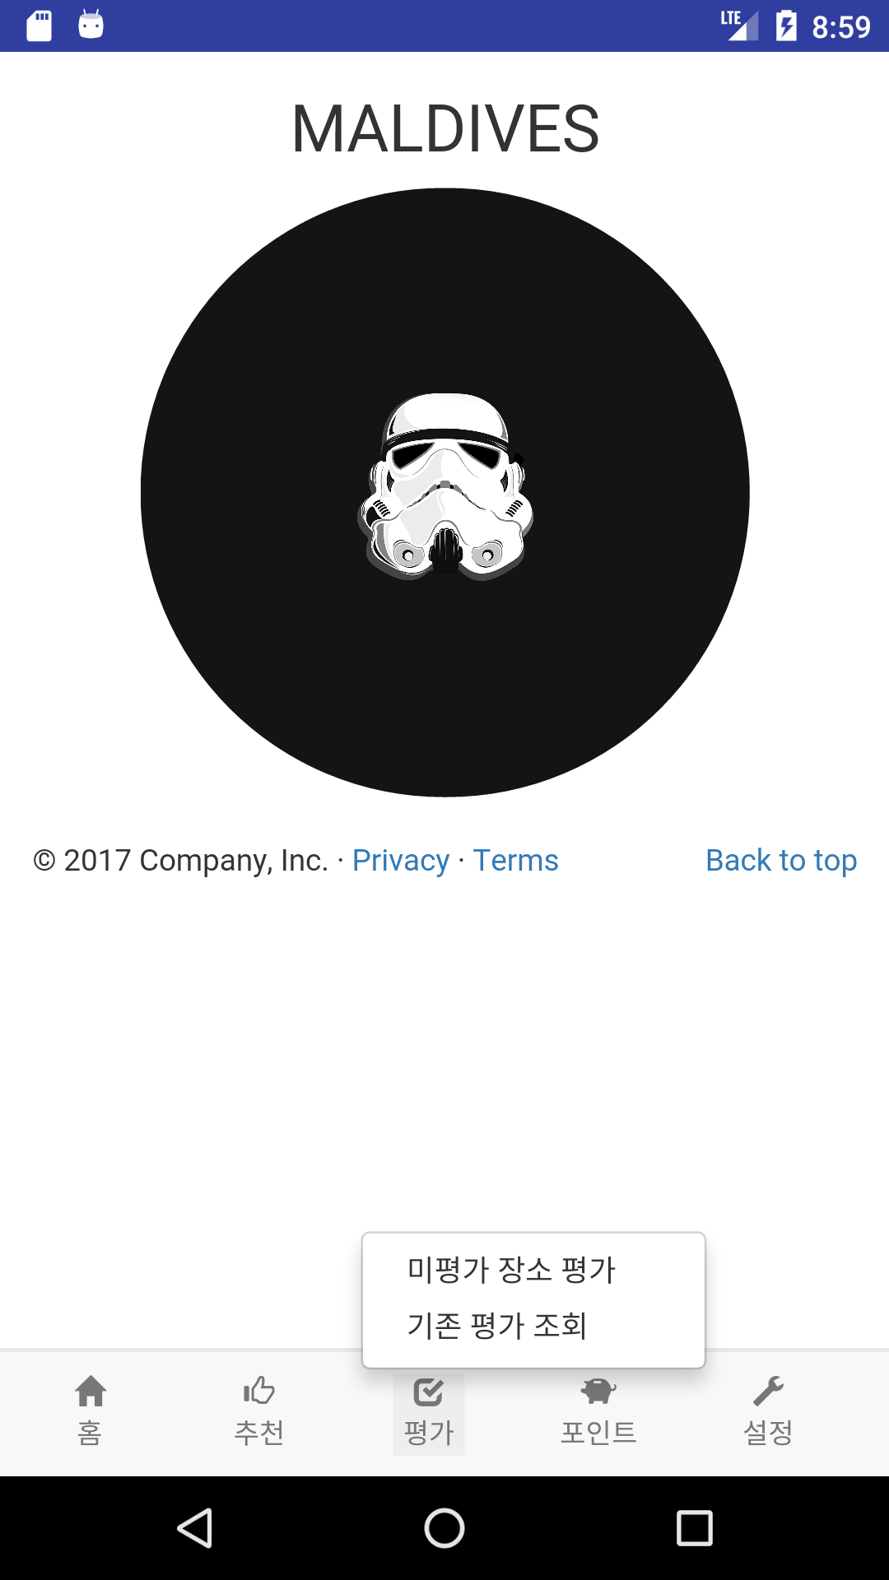
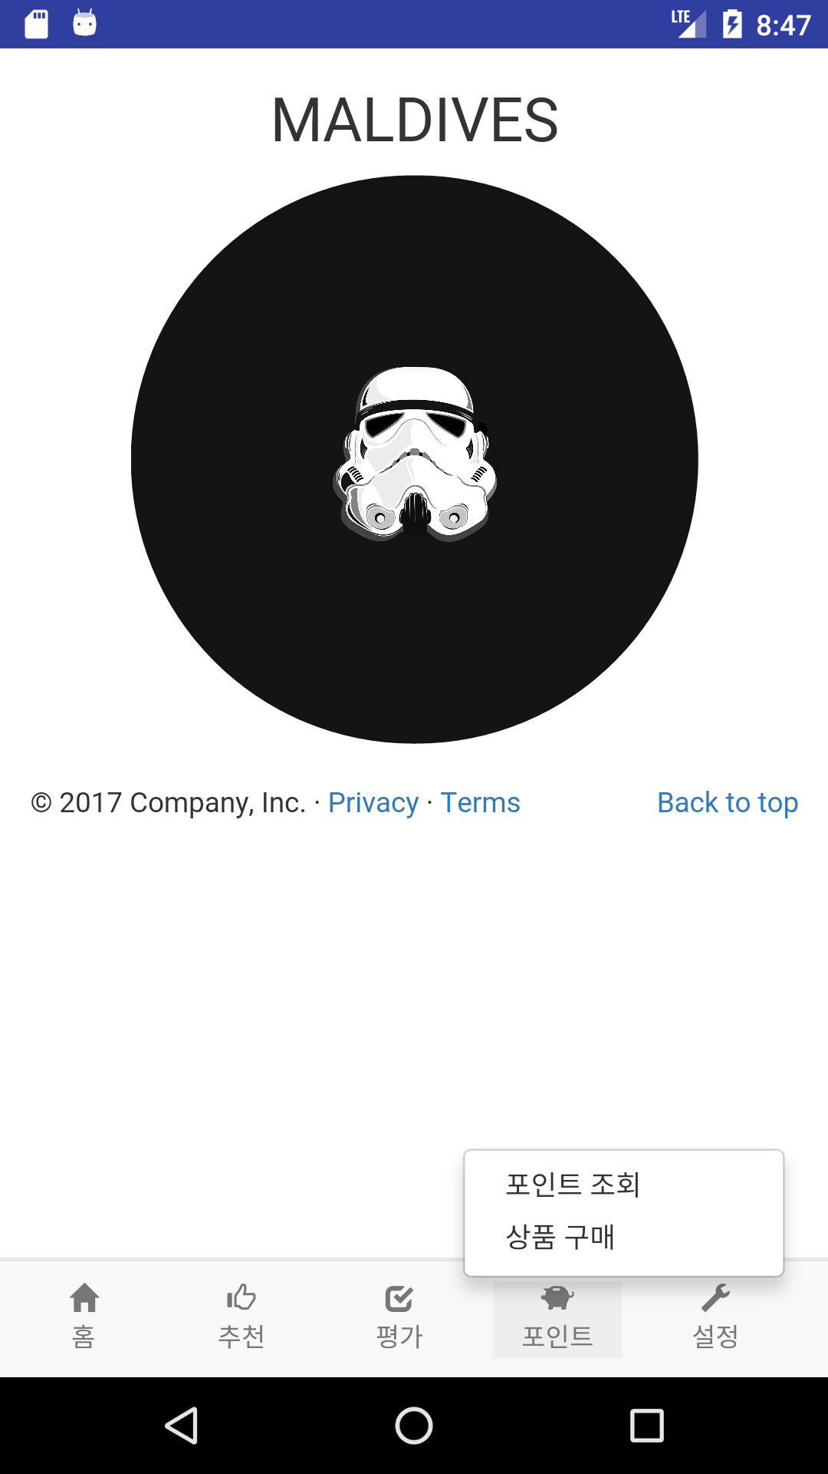
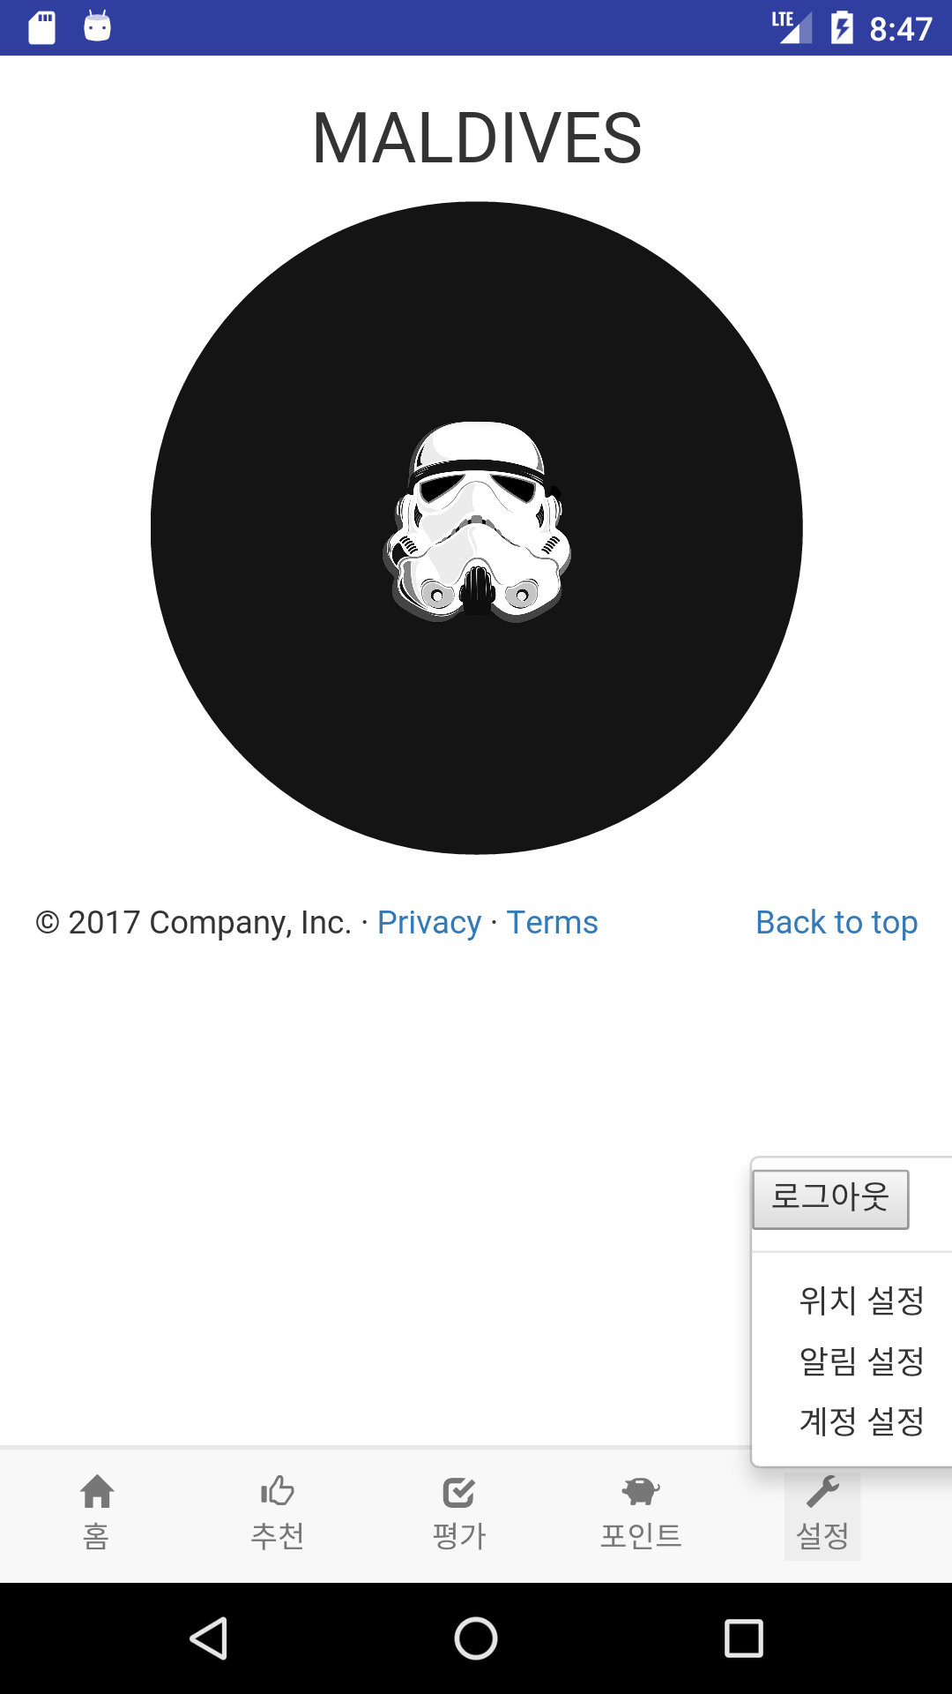
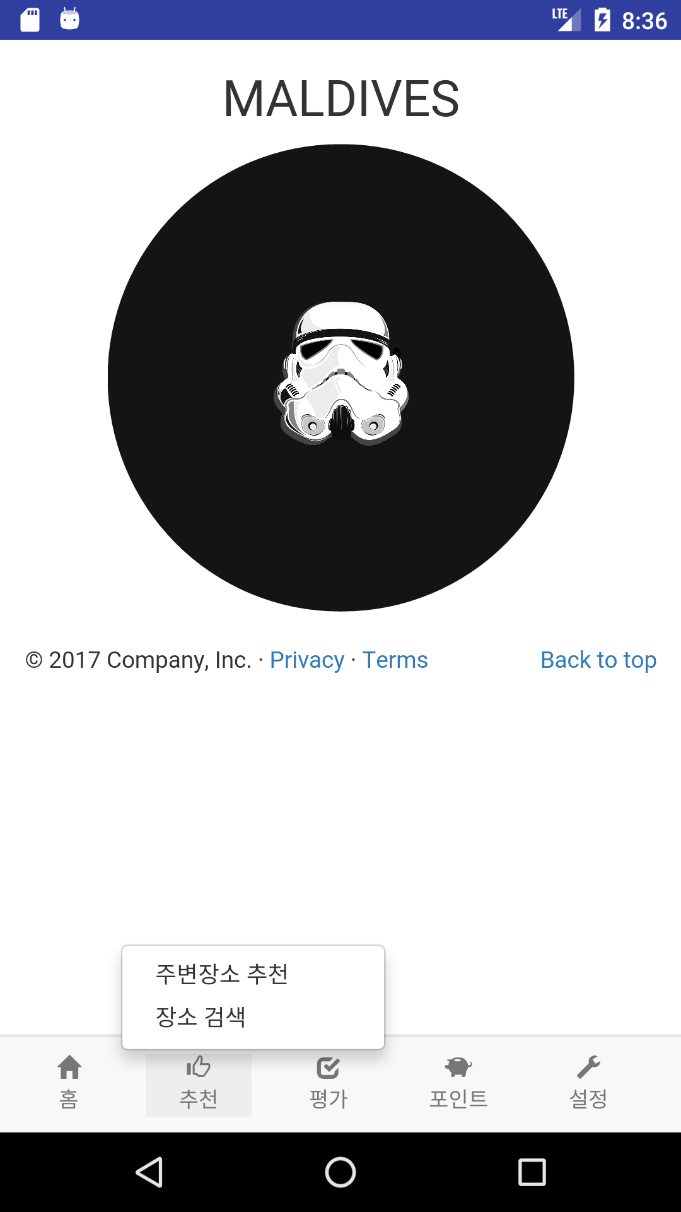
메뉴
추천
평가
포인트
설정
Notes:
이것을 앱에 들어갔을 때의 첫 화면인데 전체화면이 웹뷰로 구성되어 있어 안드로이드 앱이지만 웹화면을 띄어주는 하이브리드 앱이라 할수 있습니다.
메뉴로는 아래 보시는바와 같이 홈 / 추천 / 평가 / 포인트 / 설정 이 있으며 현재 구현된 부분은 홈(home) / 추천(location) /포인트(shop) / 설정(로그인/로그아웃 & service on/off) 정도 입니다.

Slide 10
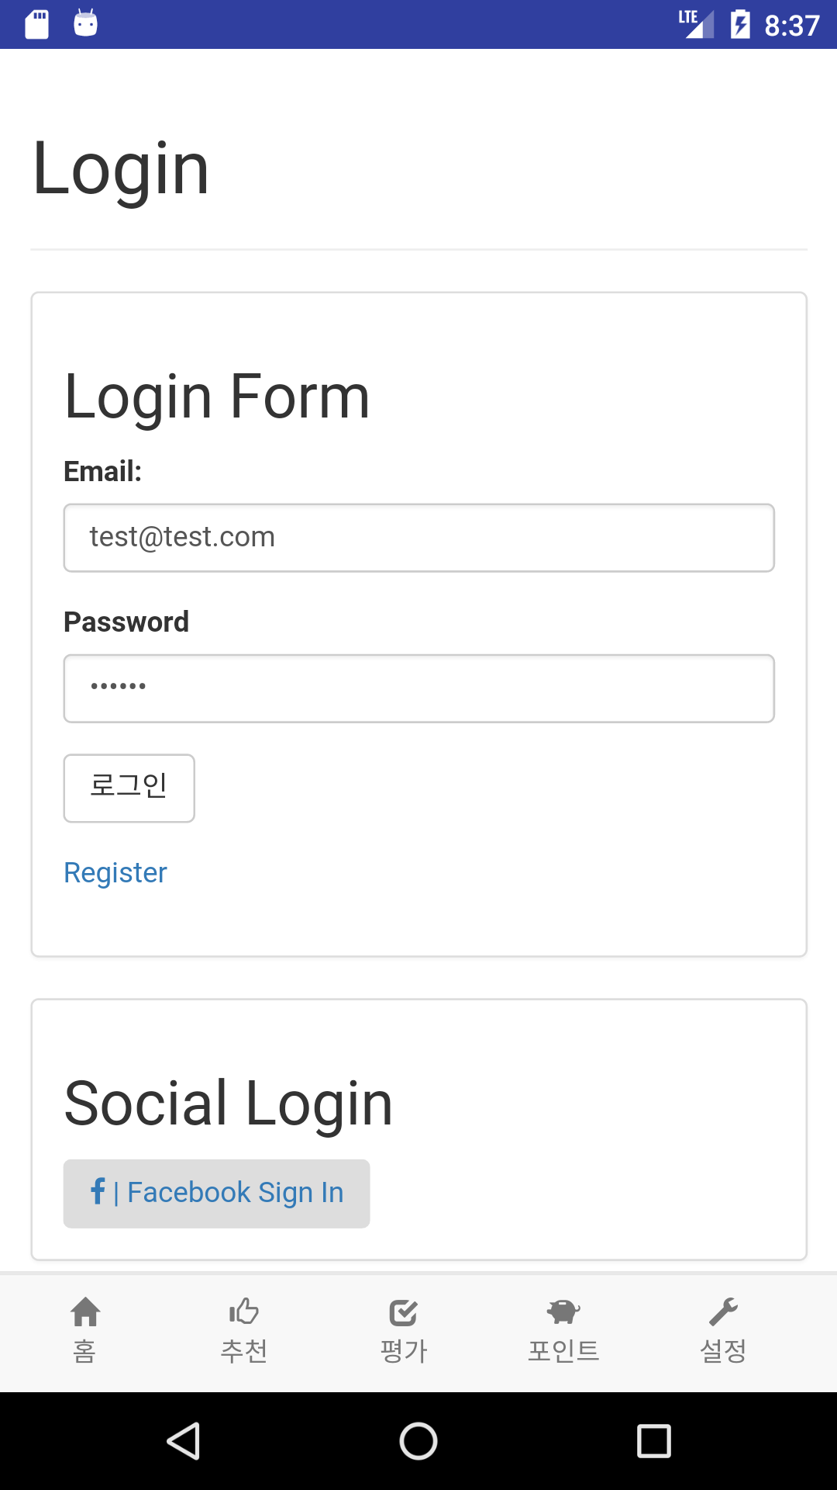
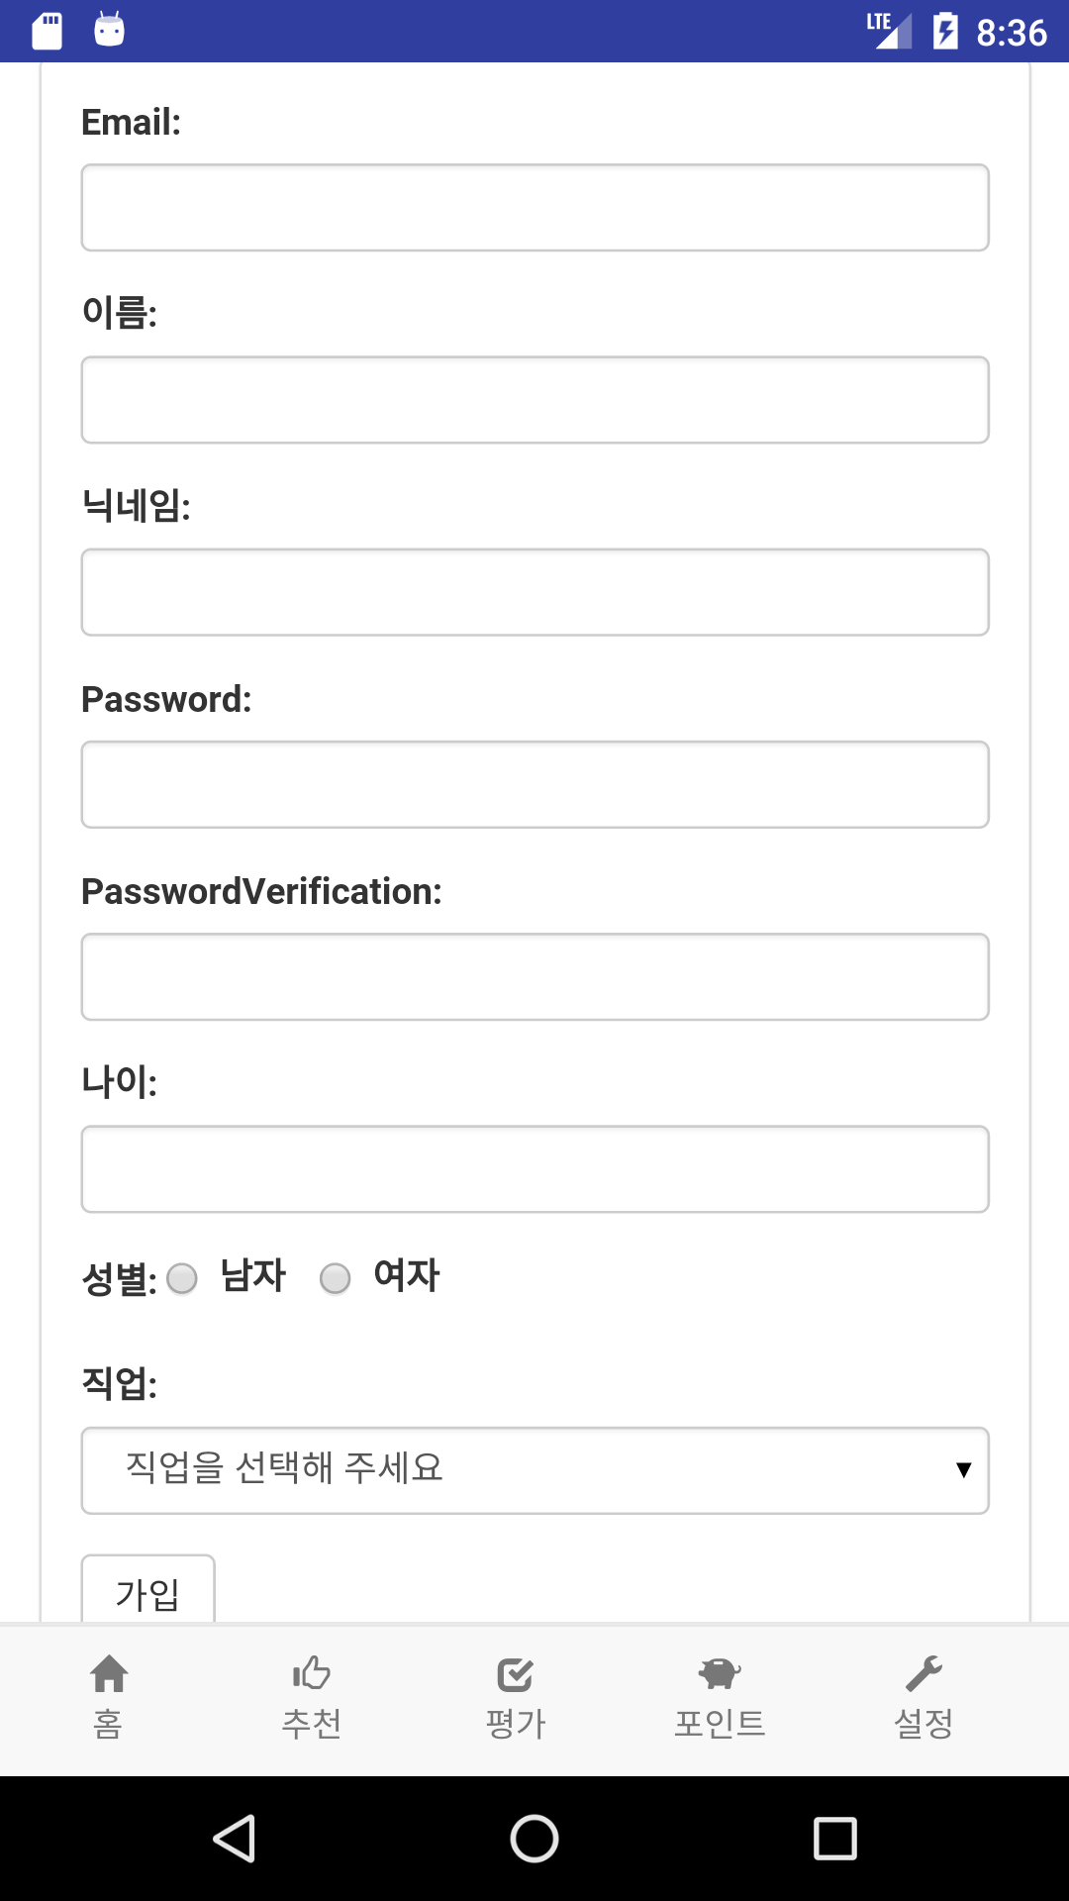
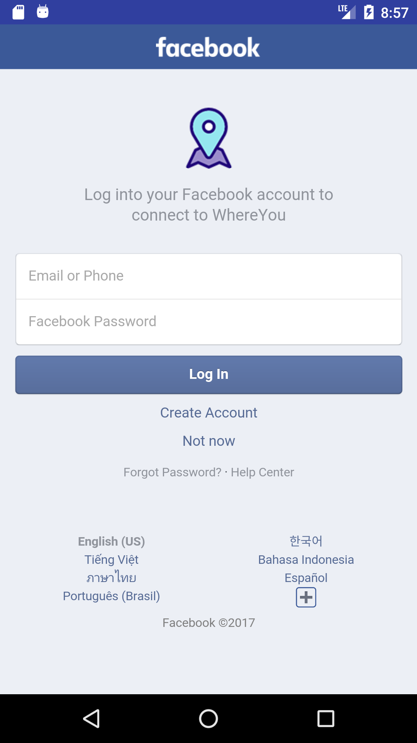
계정
Login 화면
회원가입
Facebook Login
Notes:
다음은 로그인 폼입니다.
회원가입은 { 이메일 회원가입 / 페이스북 회원가입 } 2가지 방법이 있습니다.
회원가입 시 이메일과 이름 / 닉네임 / 패스워드를 입력하며, 빅데이터 군집화를 하기 위해 나이, 성별, 직업군 등의 정보를 추가로 입력하게 하였습니다.

Slide 11
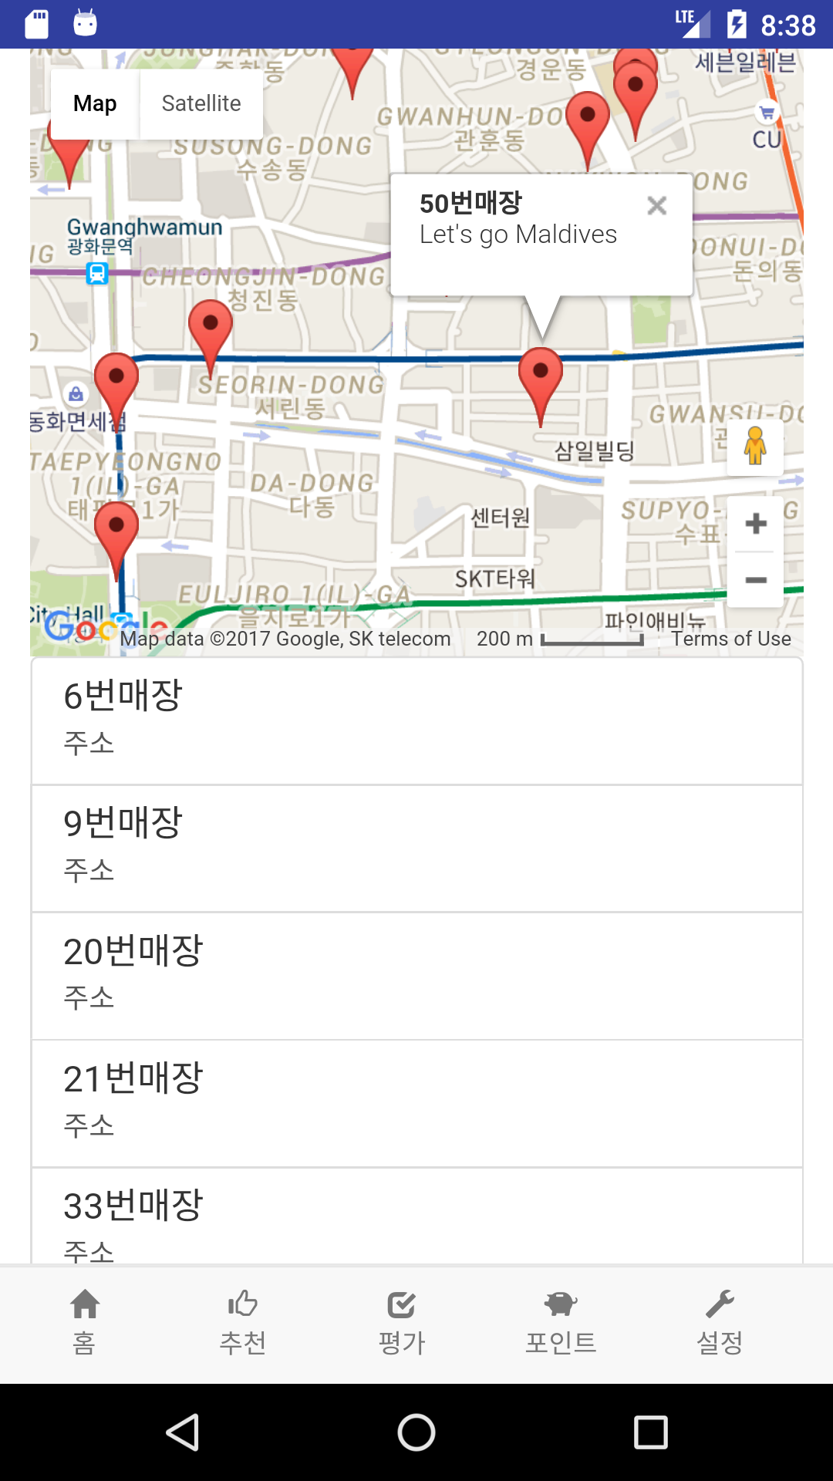
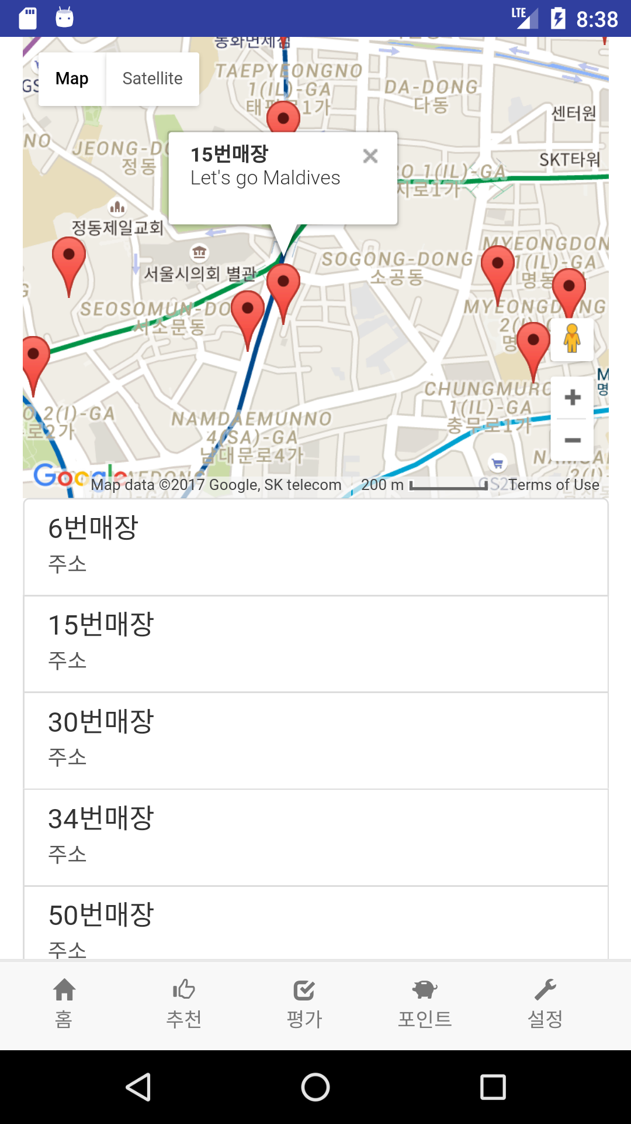
장소 검색
location1
location2
Notes:
다음은 추천탭에서 장소를 추천받는 화면입니다. 추천된 장소를 지도와 목록으로 확인할 수 있습니다.
저희는 지도 화면에 보이는 지역에 대해서만 매장 정보를 가져오기 위해 Ajax를 사용하였는데요.
사용자가 화면을 움직이면 변경된 지역의 매장정보들을 새로 받아와서 보여줍니다.
비동기 자바 스크립트 통신
자바스크립트를 사용해서 서버와 브라우저간의 데이터를 주고 받는 기술
로딩없이 사용자와 자유로운 상호작용이 가능

Slide 12
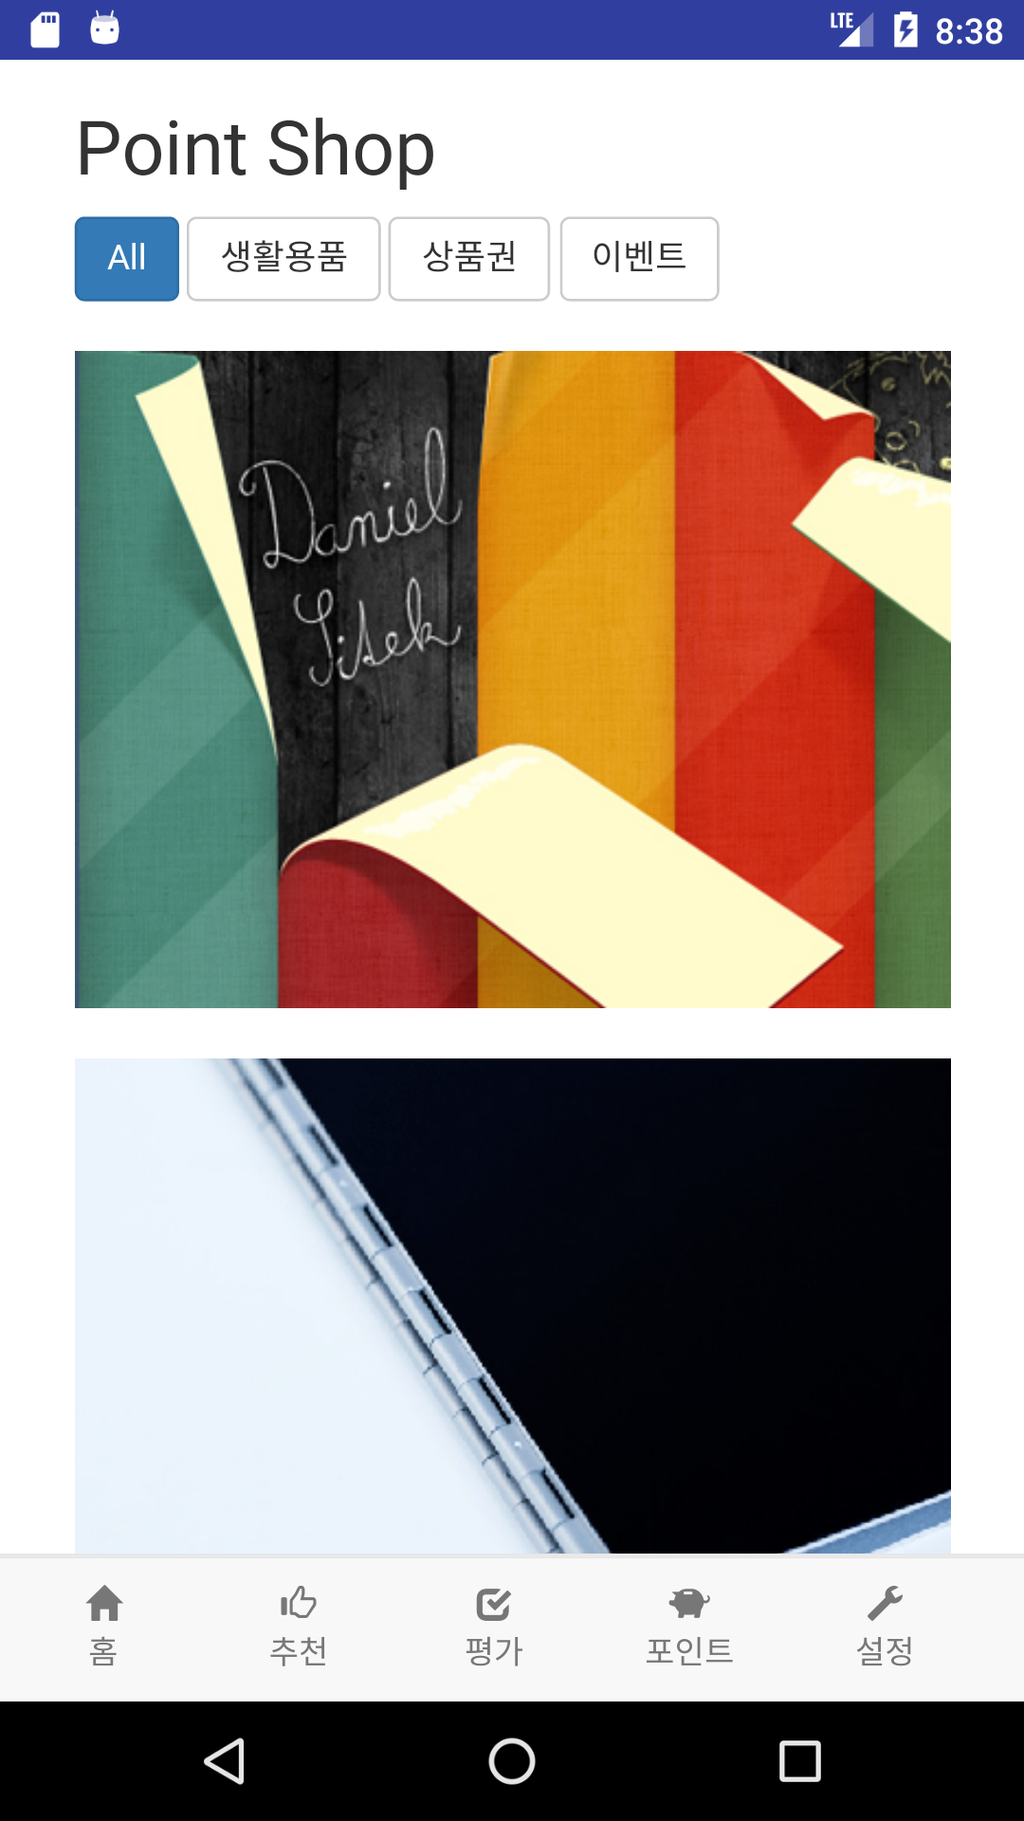
Point
포인트샵
Notes:
이 화면은 장소평가를 통해 얻은 포인트를 사용할 수 있는 페이지 입니다. 사용자가 앱을 사용함으로써 적립한 포인트로 물품 구매 및 이벤트 응모 등을 할 수 있도록 만들 것입니다.

Slide 13
예정 작업
웹 서버
주변장소 추천
평가 조회 및 미 평가 장소 평가
포인트 조회
설정()
안드로이드
Notification
빅데이터
추천 알고리즘(협업 필터링)
도구(R-studio or Splunk)
Notes:
다음은 저희가 최종 발표까지 작업할 예정 작업 리스트입니다.
웹서버는 주변장소 추천, 이미 평가한 장소 조회나 방문했으나 평가하지 않았던 장소 평가, 포인트샵 활성화 그리고 계정 설정과 알림 설정등 앱 사용과 관련된 설정부분을 추가할 것입니다.
안드로이드는 사용자의 미평가 장소가 쌓여있다거나 앱 사용량이 많이 줄었다거나 할 경우, 푸시 메시지를 보내서 앱 사용을 독려할 예정이구요.
빅데이터는 협업필터링 알고리즘을 사용하여 사용자 맞춤 정보를 추천해줄 것입니다.
도구로는 rstudio나 splunk를 사용할 예정입니다.

Slide 14
Q&A

Slide 15
완료 작업
웹서버
facebook 계정 연동, 구글지도 연동, MySQL 연동
안드로이드
잠금화면 구현, 구글지도 연동, 웹뷰, 웹서버와 Http통신
DB
설계 및 구현, test-set 생성기(java) 구현
빅데이터
…

